Slide 1




Slide 2



Thứ … ngày … tháng … năm ….

Slide 3


Slide 4

Thư viện
Đây là thư viện của các em. Các em có thể đọc bất kì quyển sách nào có ở đây. Cứ thoải mái vào thư viện khi nào thấy thích. Nếu muốn, các em có thể mượn sách về nhà đọc. Nhưng đọc xong thì phải trả lại nhé. Nếu ở nhà có sách gì các em muốn bạn khác cùng đọc, hãy mang đến đây.
Đoạn văn nói về nội dung gì?

Slide 5

Thư viện
Đây là κư νμİn của các em. Các em có Ό˘ đǌ bất kì ǕίΐϜn sáε wào có ở đây.
Cứ κoải jái vào κư νμİn δi wào κấy κíε. NĞu juū, các em có thể mượn sách
ωϙ ηà đǌ. Nǖưng đǌ xΪg κì ιải Ǉrả lại ·≈. NĞu ở ηà có sáε gì các em juū
bạn δác cùng đǌ, hãy jang ΑĞn đây.

Slide 6
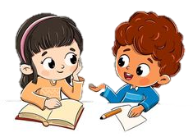
Đọc thầm đoạn văn và thực hiện các yêu cầu
1. Gạch chân dưới tiếng/từ khó đọc, dễ viết sai.
2. Em cần lưu ý điều gì khi trình bày bài viết.

Slide 7
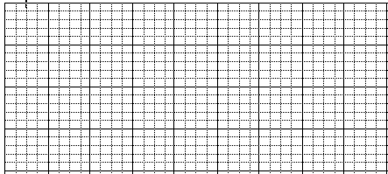
Lưu ý khi trình bày
Lùi vào 2 ô ly
Đây là κư νμİn của các em.
Cuối mỗi câu có dấu chấm.

Slide 8

Lưu ý về tư thế ngồi viết
1 tay cầm viết
1 tay giữ trang vở
Thẳng lưng
Chân đặt đúng vị trí
Khoảng cách từ mắt đến vở 25 – 30cm

Slide 9
Nghe – viết
Thư viện
Tiêu chí đánh giá
1. Sai không quá 5 lỗi
2. Chữ viết rõ ràng, sạch đẹp
3. Trình bày đúng hình thức
Em hãy tự đánh giá phần viết của mình và của bạn

Slide 10

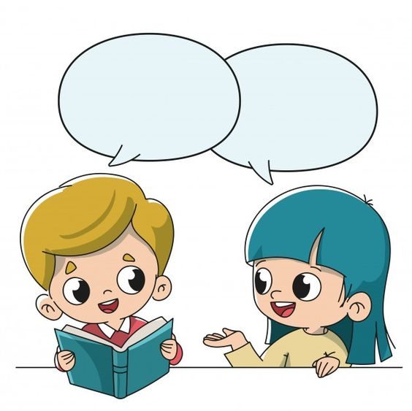


2. Ghép các từ phù hợp với “trân” hoặc “chân” để tạo thành từ.
lí
dung
thành
tình
trọng
THẢO LUẬN NHÓM ĐÔI
chân
trân

Slide 11

a. Chọn ch hay tr thay cho ô vuông
Bố mẹ đi làm Ta đi học nhé Áo quần sạch sẽ Bầu trời trong xanh. | Con đường thì dài Đôi chân thì ngắn Thời giờ nghiêm lắm Chẳng thích rong chơi.
Giữ gìn bàn chân Đừng quên đôi dép. Giữ gương mặt đẹp Nhớ đừng giận nhau. | Nhưng mà bạn ơi Xin đừng chạy vội Có đoàn có đội Tới trường cùng nhau. (Theo Nguyễn Trọng Tạo)

Slide 12

b. Ghép các tiếng phù hợp với
dân hoặc dâng để tạo từ
dân
dâng
cư
trào
số
tộc
hiến
làng

Slide 13
Về nhà
Kể lại cho người thân nghe câu chuyện Mặt trời mọc ở đằng … tây. Nếu có thể thử làm vài câu thơ về mặt trời.

Slide 14


